Slide 1


Hệ thống banking
Thực tập sinh:
Tạ Trần Thanh Tùng

Slide 2
Introduction
Hệ thống Banking là một phần mềm dựa trên Kiến trúc Microservice
Các Microservices khác nhau như "Tài khoản", "Khách hàng" và "Giao dịch" vv được kết hợp lại với nhau để hoạt động như một ứng dụng đồng nhất.

Slide 3
Agenda
Sơ lược về Microservices và lý do chọn sử dụng microservices cho dự án.
Đồ thị về kiến trúc hệ thống .
Công nghệ và công cụ sử dụng.
Các Microservices cùng các chức năng chính.
Kết quả tổng thể của dự án (Frontend, Deployment, DEMO)

Slide 4
Microservices
Phân chia các chức năng khác nhau của một ứng dụng thành các module được gọi là một microservice.
Trong dạng đơn giản nhất, chúng giúp xây dựng một ứng dụng dưới dạng một bộ service nhỏ, mỗi service chạy trong quá trình riêng của nó và có thể triển khai độc lập.
Các tiến trình bên trong được xem như là “black box”, chỉ truy cập được với các chương trình bên ngoài thông qua API.

Slide 5
Chọn sử dụng Microservices vì
Mỗi service độc lập với nhau và có thể được phát triển bởi bất cứ ngôn ngữ nào.
Có thể xây dựng các ứng dụng mạnh.
Microservices tương tác với các microservices khác thông qua Rest API.
Có thể xây dựng các ứng dụng chịu lỗi .
Mỗi service có thể có database của riêng nó. Một module có thể sử dụng SQL Server, cái còn lại có thể sử dụng MySQL và tượng tự dùng hệ cơ sở dữ liệu gì cũng được.

Slide 6
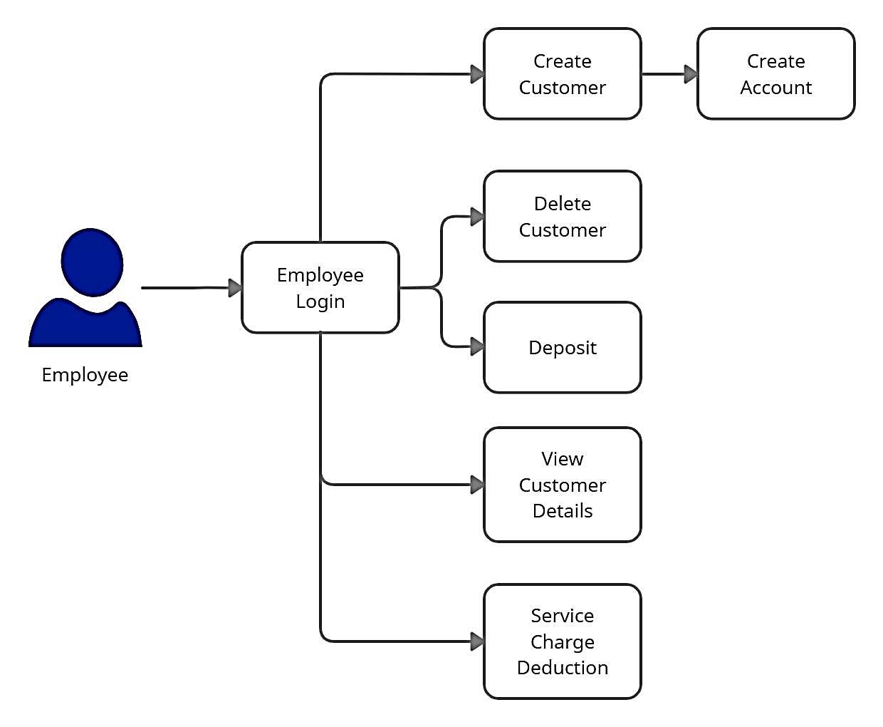
Đồ thị kiến trúc cho Employee/(Admin)

Slide 7
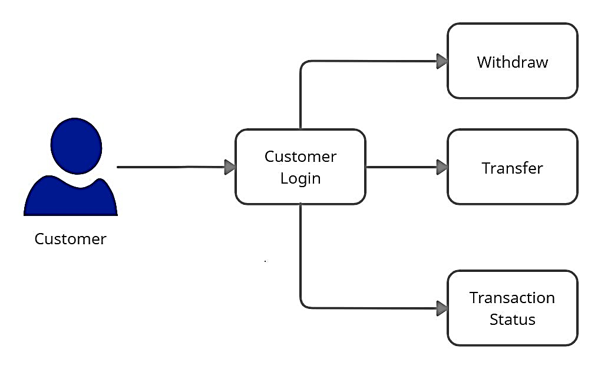
Đồ thị kiến trúc cho Customer
Transaction Details

Slide 8


Đồ thị Use Case
Bank System
Login
Create Account
View Account Statement
<<includes>>
<<includes>>
Customer
Create Customer
Bank Employee
Transaction
Display Customer

Slide 9
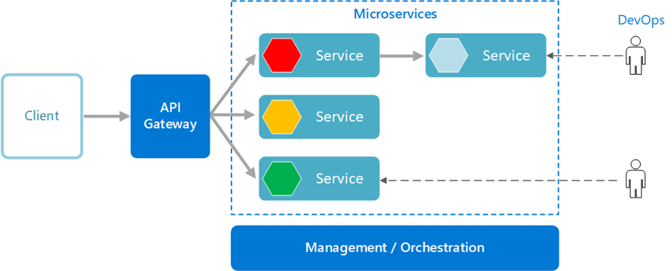
Đồ thị Kiến trúc hệ thống

Slide 10
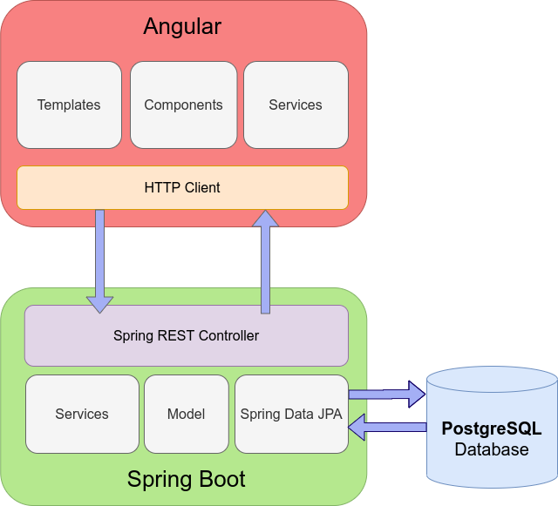
Kiến trúc Client - Server
DB

Slide 11
Công nghệ và công cụ sử dụng
Front End : Angular 8
Backend : Java, Spring Boot, Restful-Services
Database : MySQL Workbench
Tools :Postman, Docker, GoogleCloudSDK

Slide 12
Các Microservices vận hành:
Authorization microservice
Customer microservice
Account microservice
Transaction microservice
Rules microservice

Slide 13
Authentication Microservice
Authentication Microservice sẽ thực hiện các chức năng vận hành như:
Login &
Logout
Authentication sẽ cung cấpJWT token sau khi người dùng xác thực.
Cấp quyền dựa trên tài khoản người dùng đăng nhập.

Slide 14
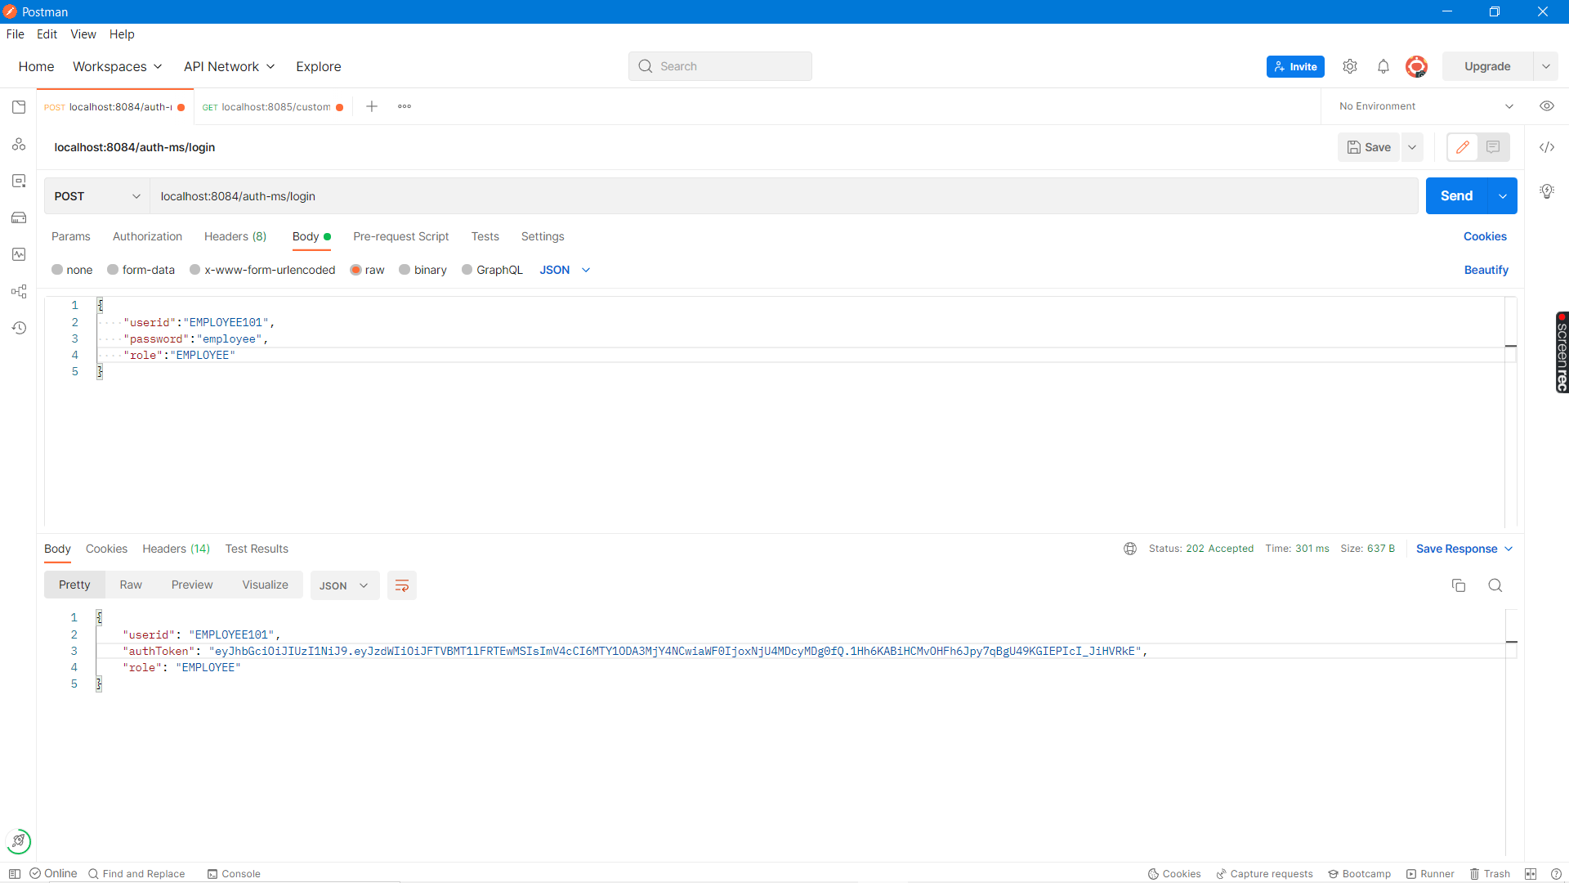
Authorization Microservice - Sample request

Slide 15
Customer Microservice
Customer microservice sẽ thực hiện các chức năng vận hành như :
Tạo và cập nhật, chỉnh sửa thông tin khách hàng
Lấy thông tin khách hàng
Xóa thông tin khách hàng
Microservice này còn tương tác với authentication and account microservices cho mục đích chia sẻ thông tin.

Slide 16
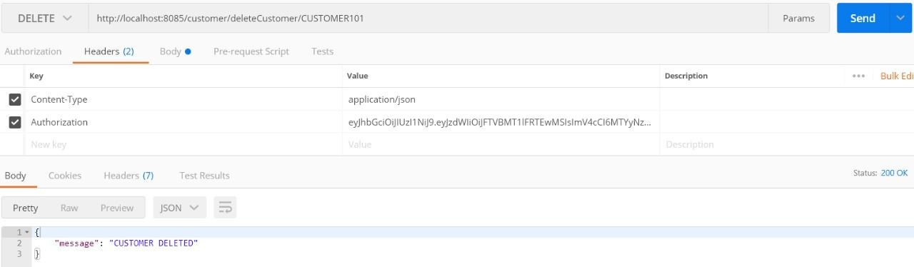
Customer Microservice - Sample request

Slide 17
Account Microservice
Account Microservice sẽ thực hiện những chức năng vận hành sau:
Tạo tài khoản tiền các loại cho khách hàng.
Lấy thông tin tài khoản tiền của mỗi khách hàng.
Nạp và rút từ tài khoản của khách hàng.
Tương tác với transaction microservice để xác thực thông tin tài khoản và chuyển số tiền

Slide 18
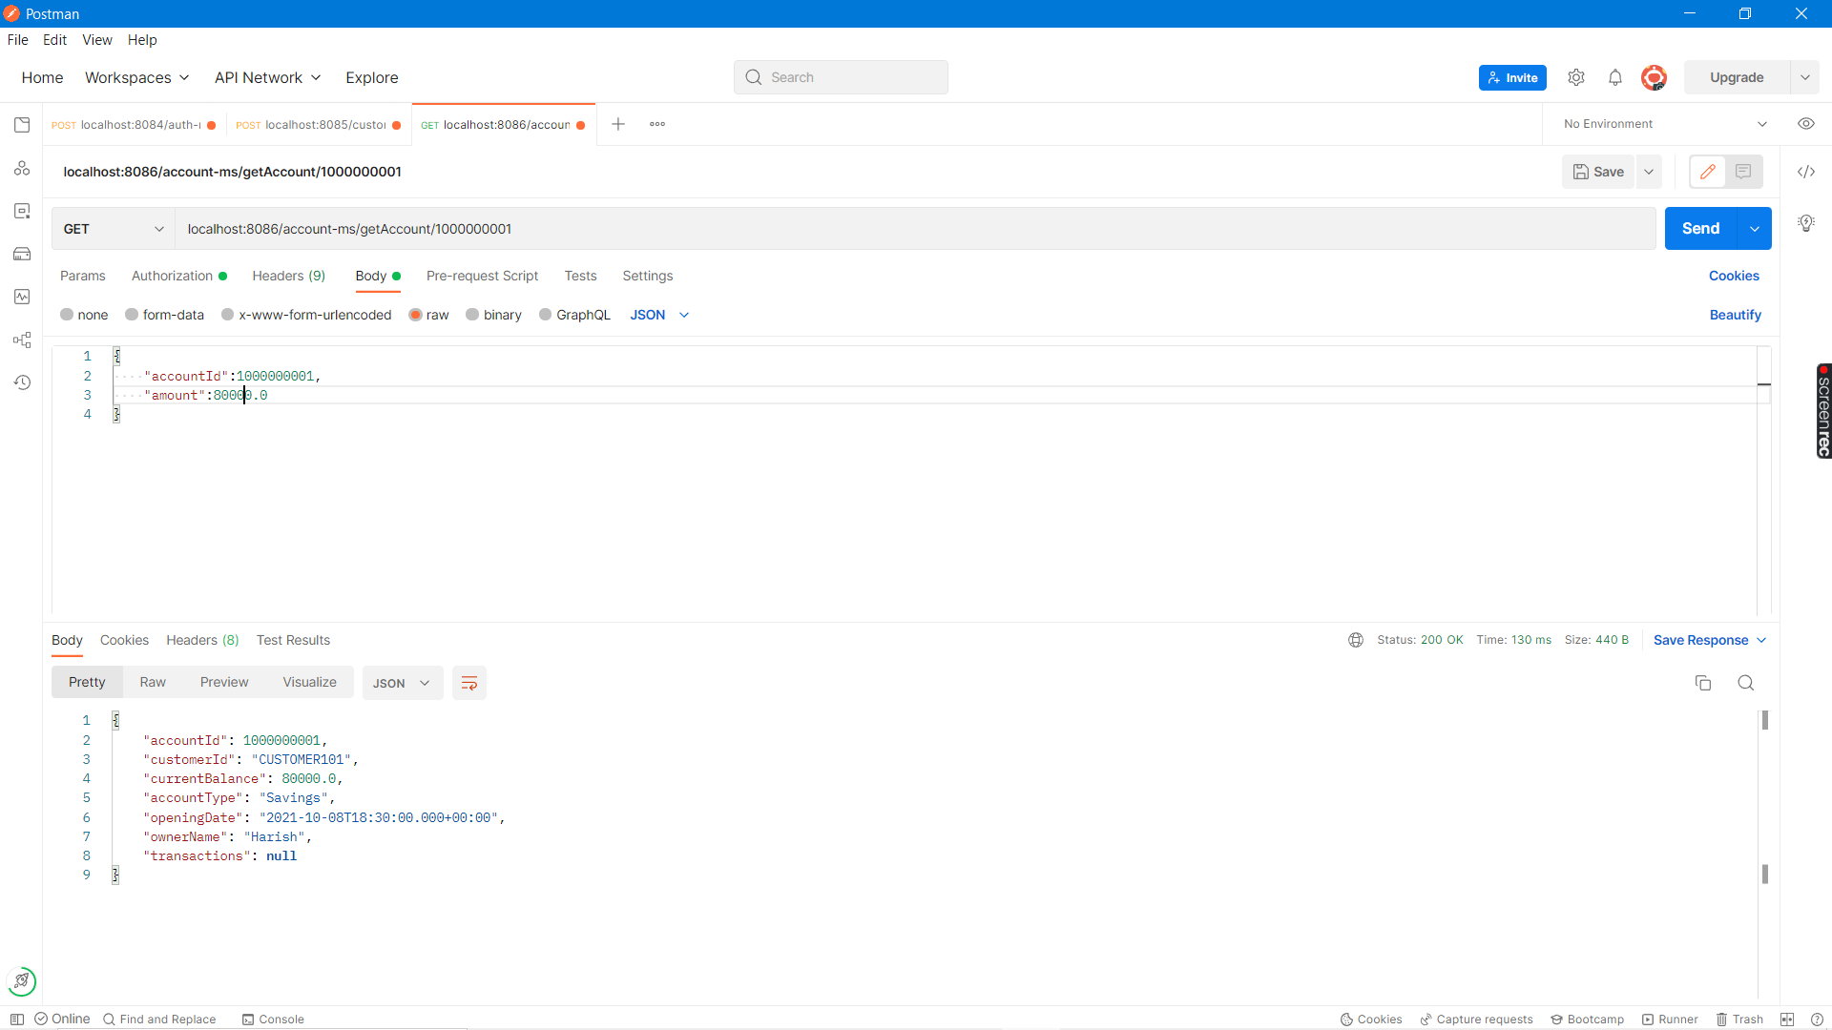
Account Microservice - Sample request

Slide 19
Transaction Microservice
Transaction Microservices sẽ thực hiện các tác vụ như:
Lấy thông tin lịch sử chuyển khoản cho mỗi tài khoản.
Xác thực thông tin tài khoản cho mỗi khách hàng.
Kiểm tra số dư tối thiểu cho giao dịch chuyển khoản và rút tiền của tài khoản.
Nhập mỗi mục của giao dịch sau khi chuyển và rút tiền.
Transactions microservice sẽ tương tác với Account microservice để thực sự hoàn thành giao dịch giữa các tài khoản.

Slide 20
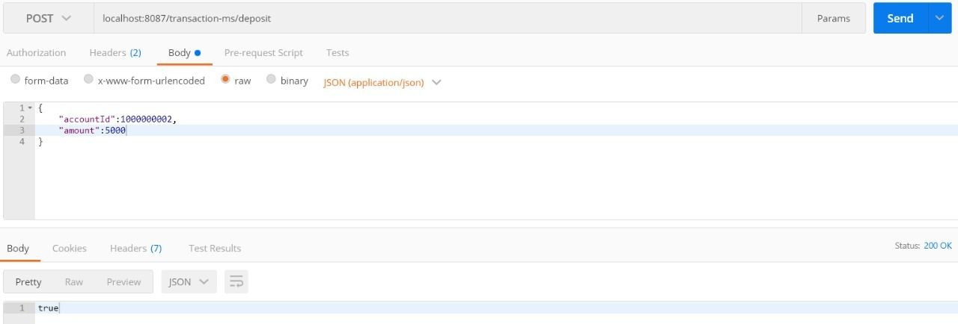
Transaction Microservice - Sample request

Slide 21
Rules Microservice
Rules Microservice sẽ chịu trách nhiệm cho đánh giá các quy tắc của ngân hàng:
Số dư tối thiểu &
Thu phí dịch vụ
Tương tác với account và transaction microservice để kiểm tra quy tắc trong khi chuyển khoản và rút tiền từ tài khoản gốc .

Slide 22
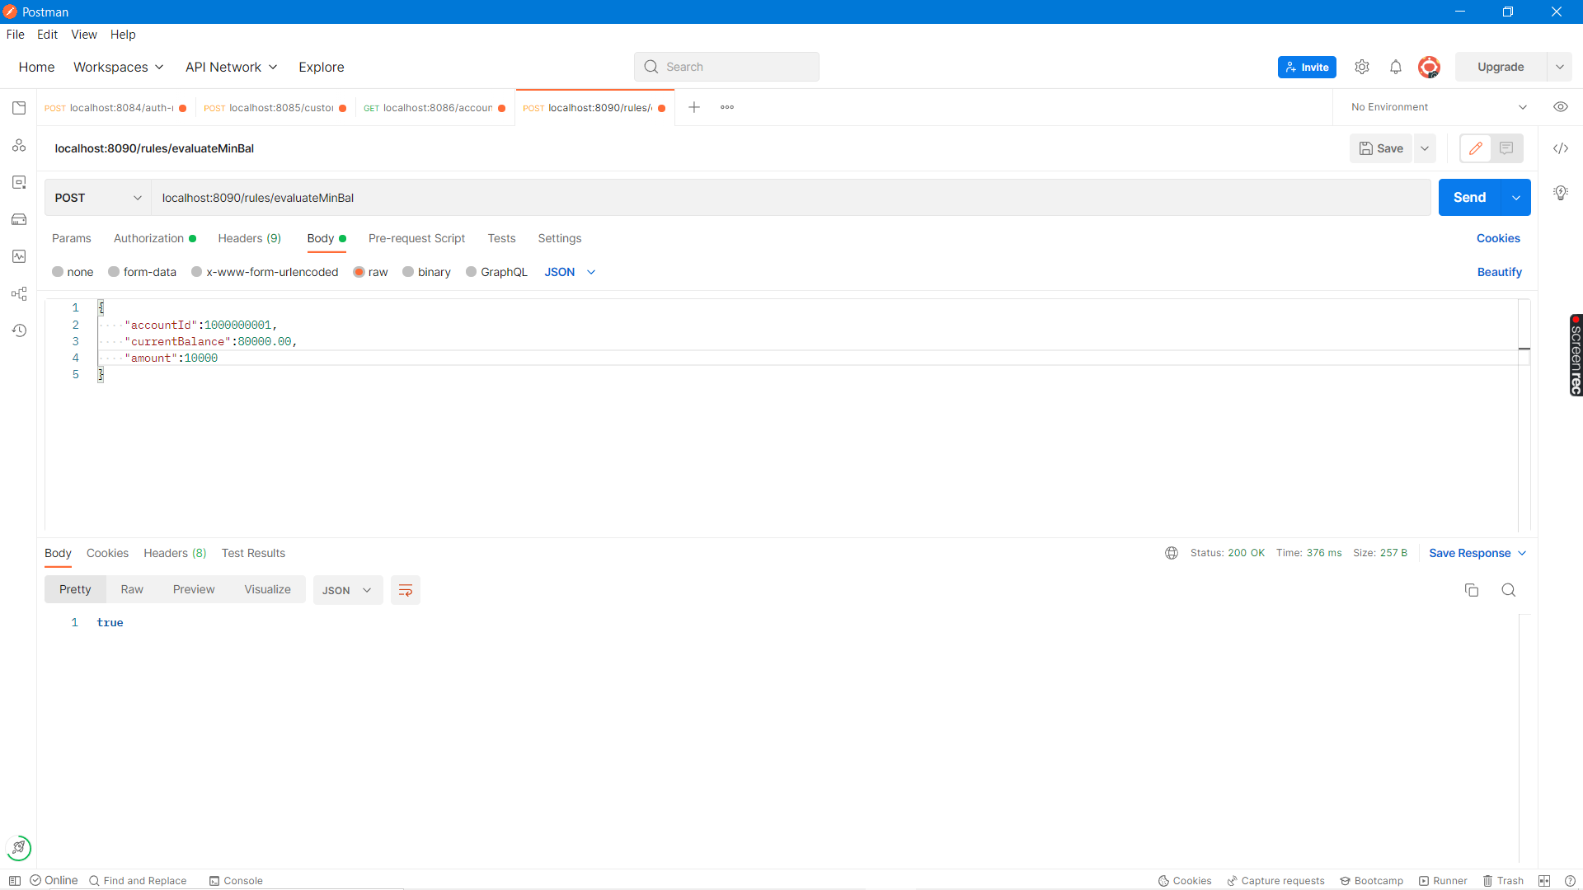
Rules Microservice - Sample request

Slide 23
Kết quả tổng thể của dự án

Slide 24
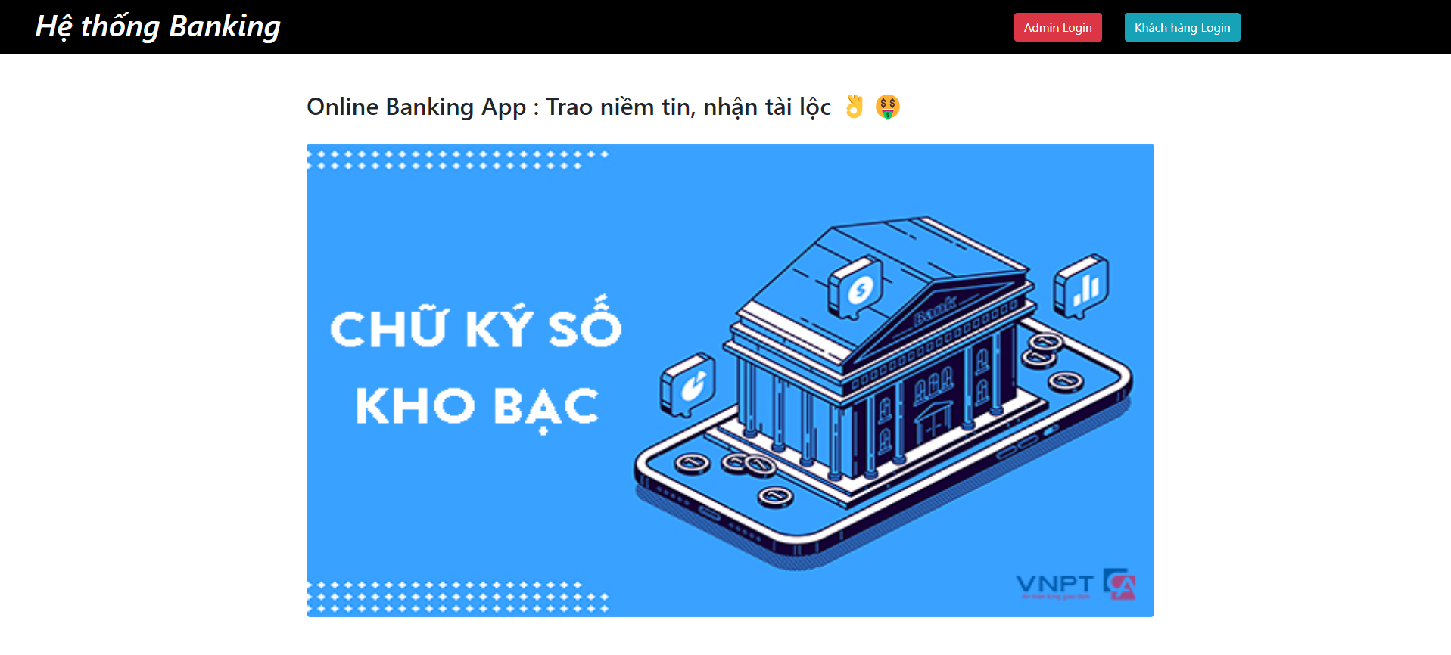

Slide 25
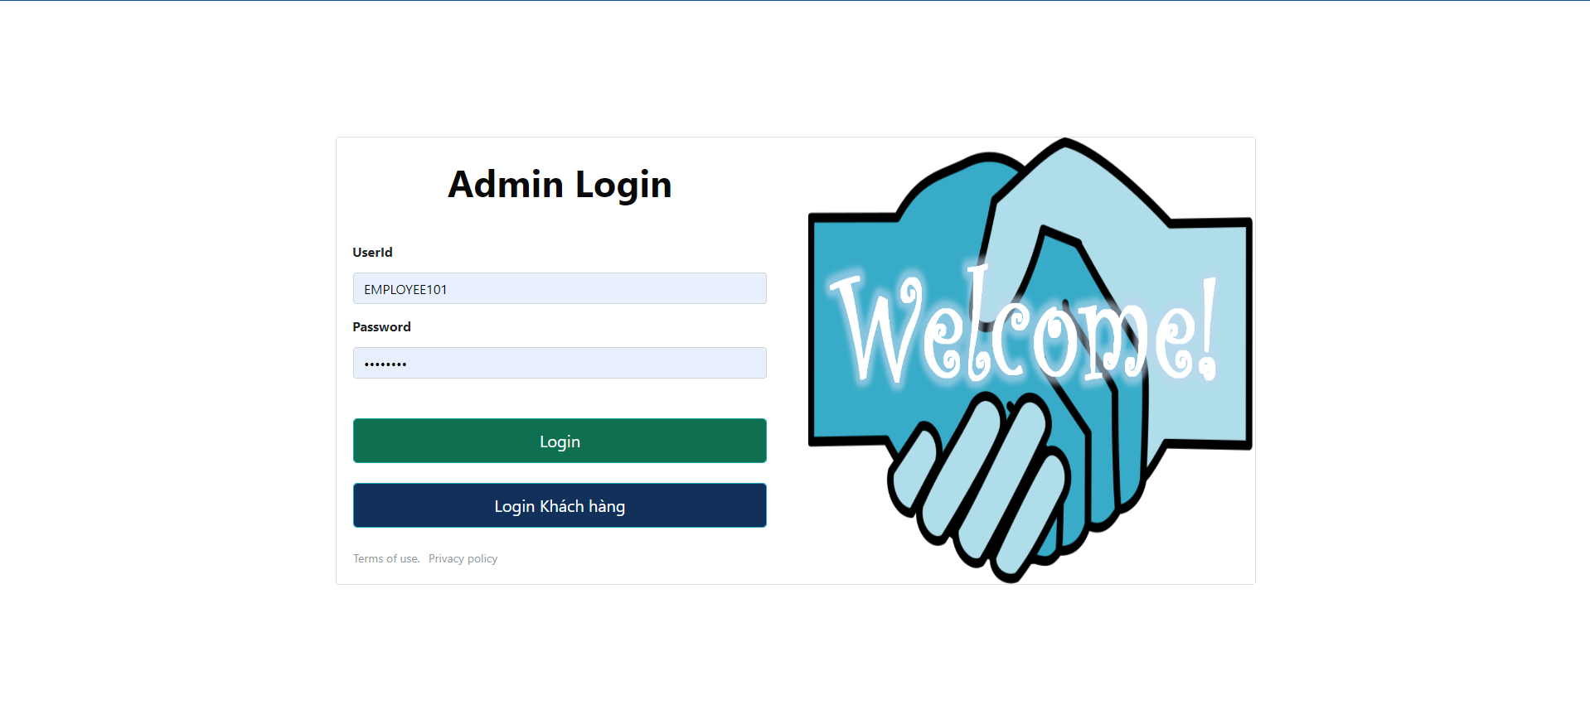

Slide 26
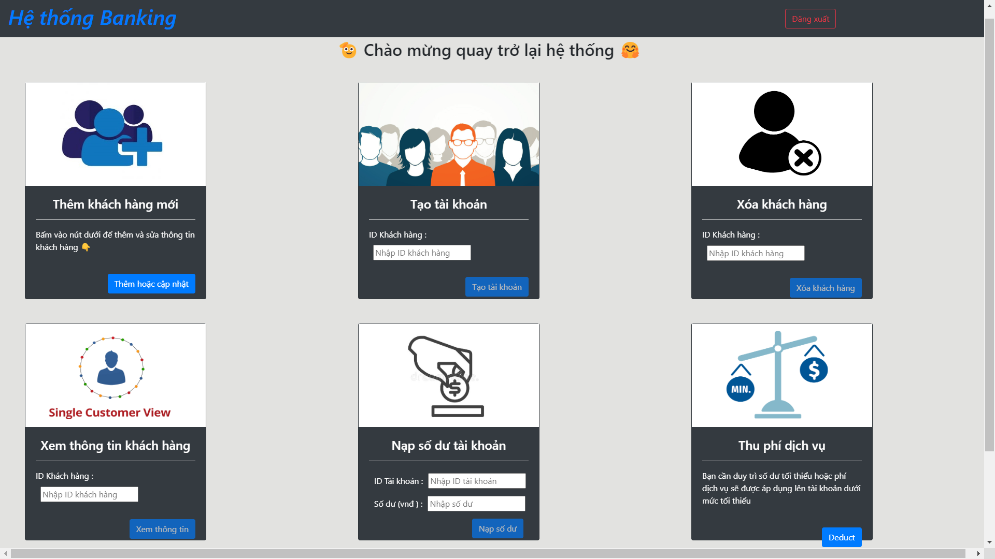

Slide 27
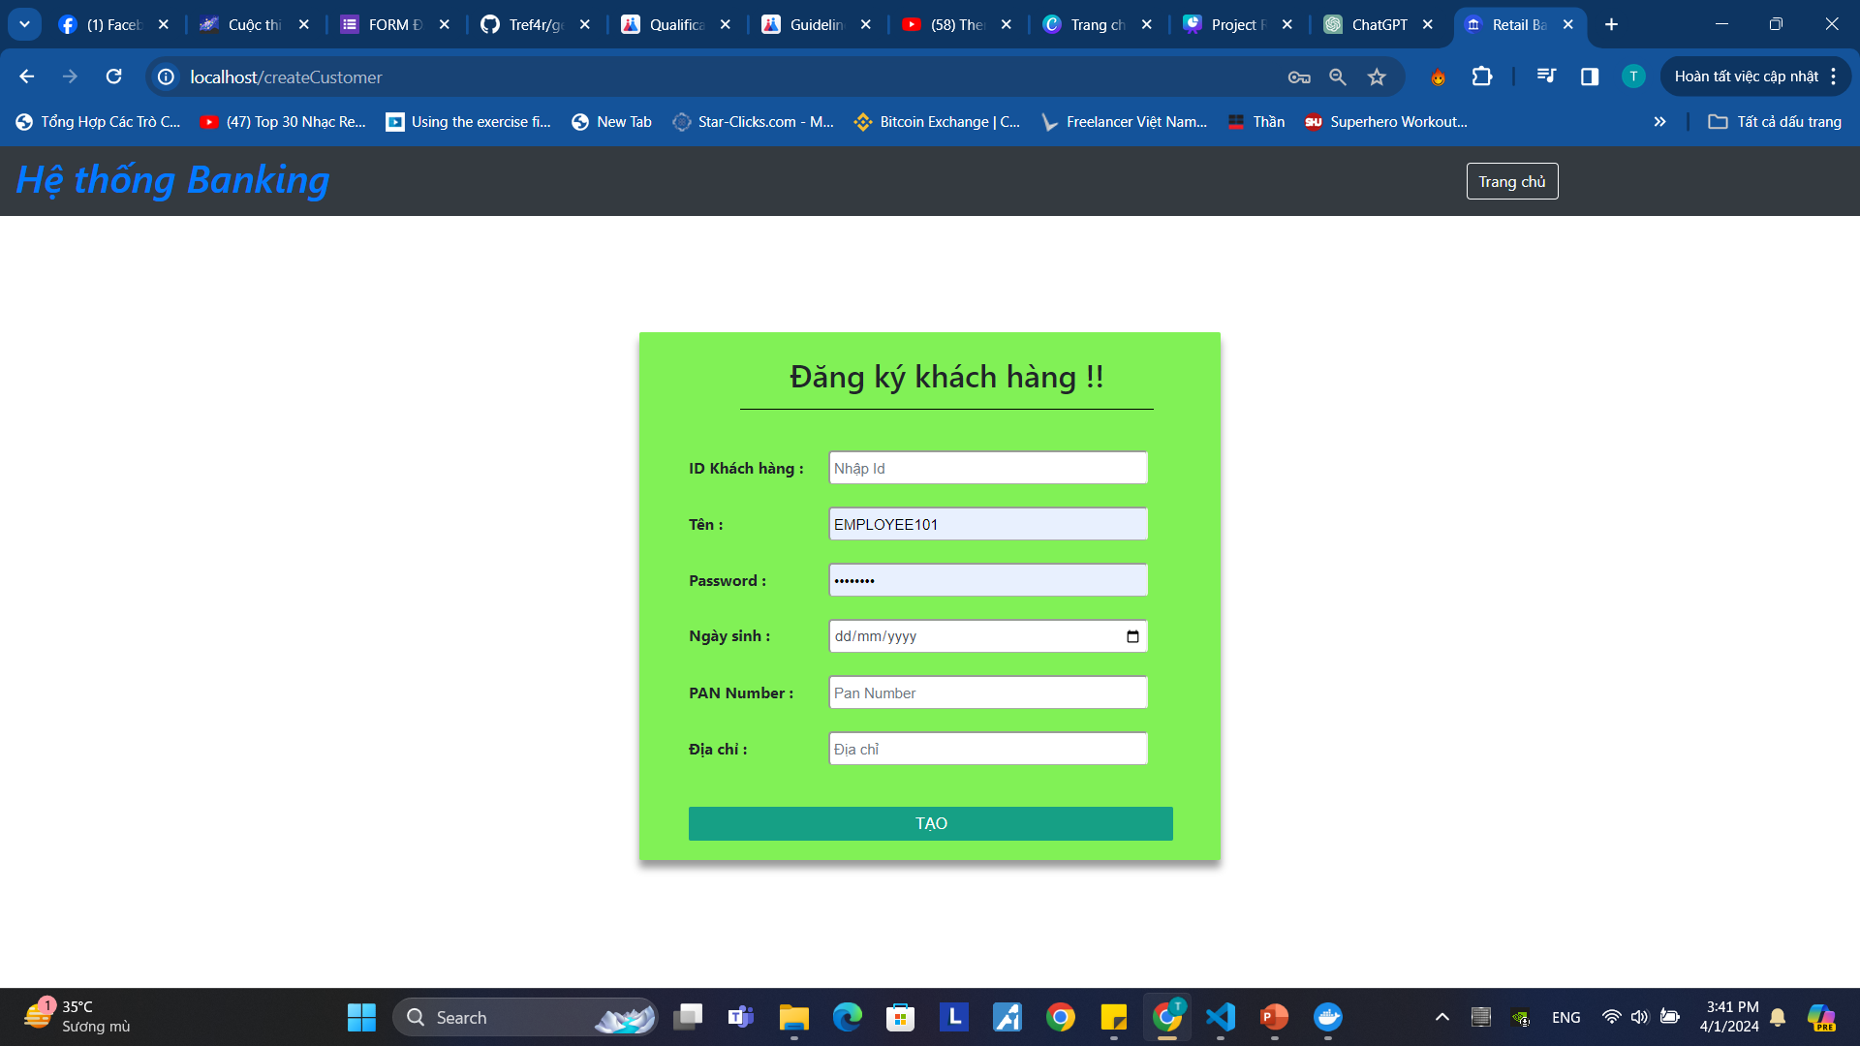

Slide 28
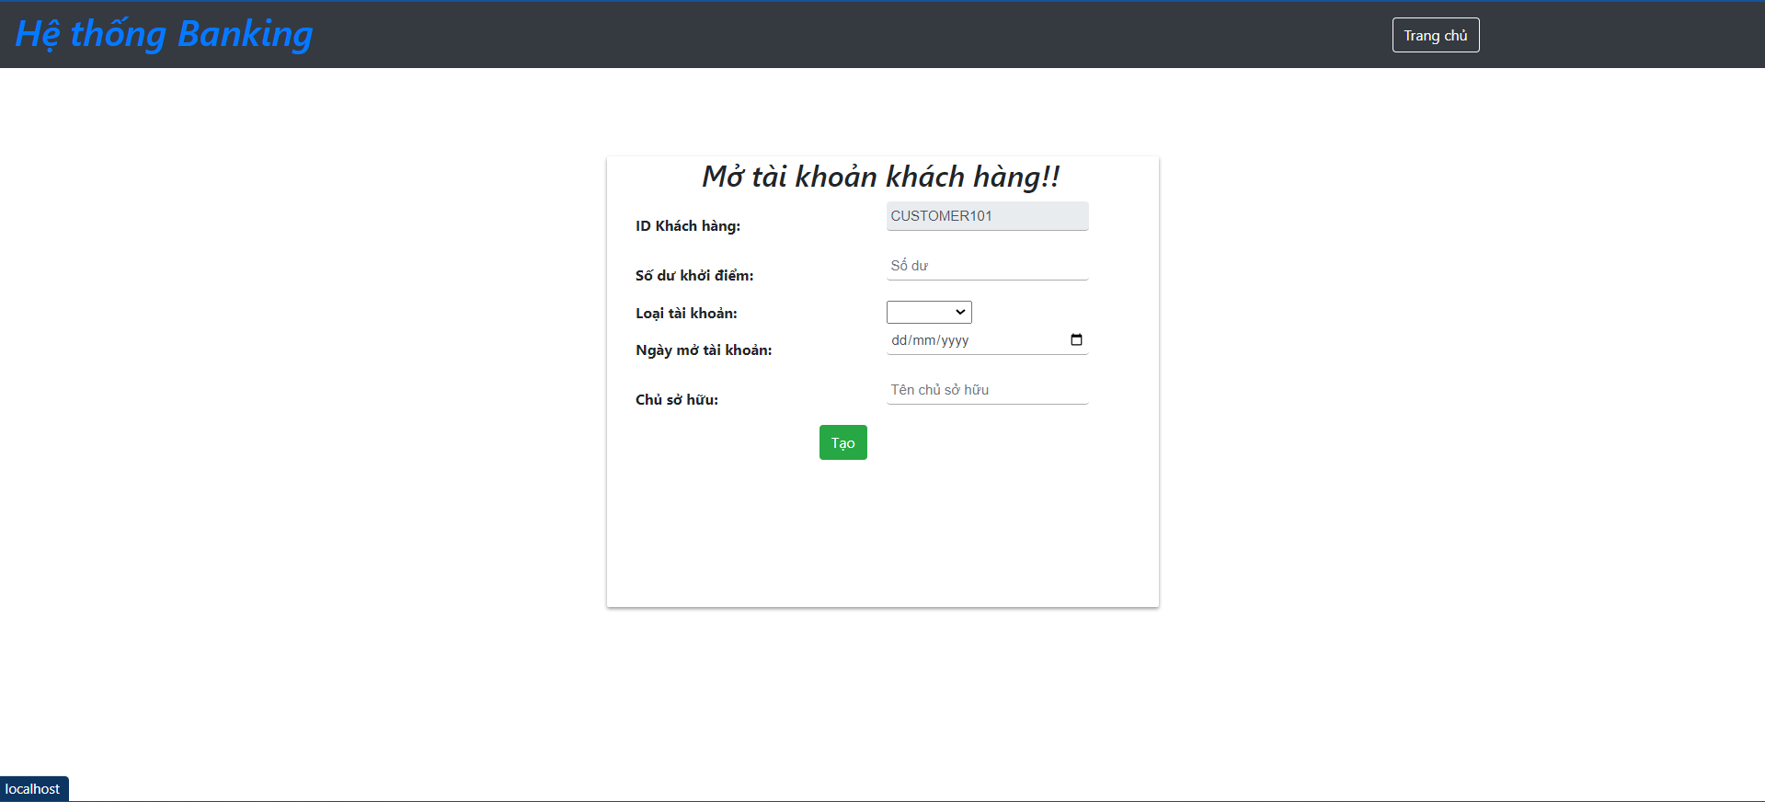

Slide 29


Slide 30
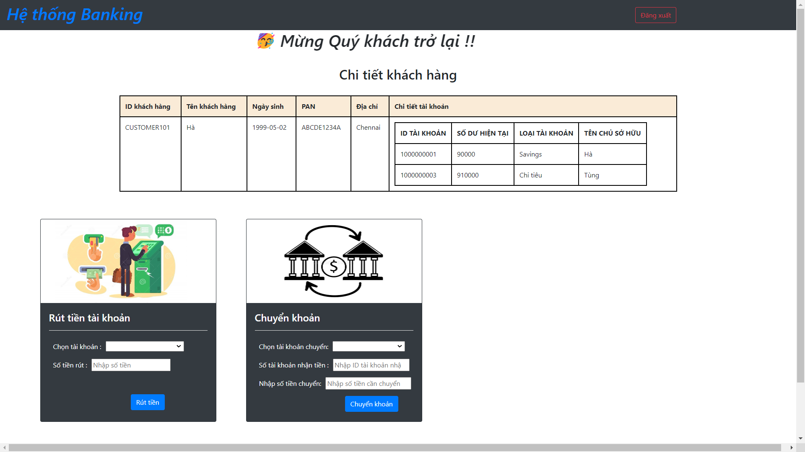

Slide 31
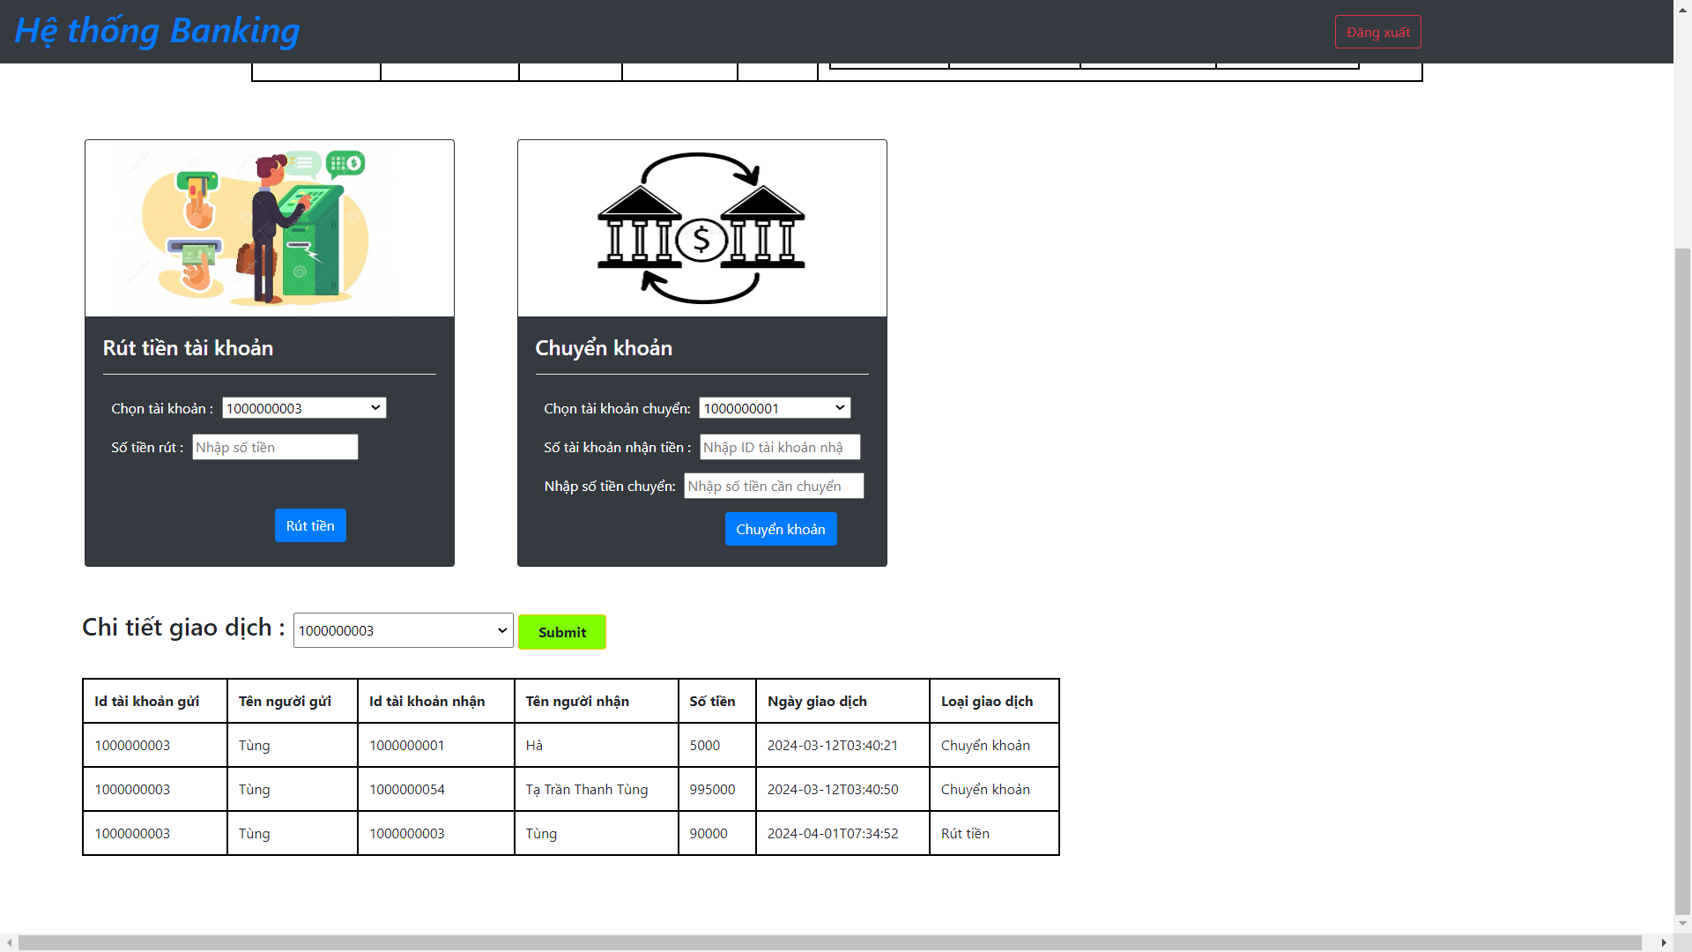

Slide 32
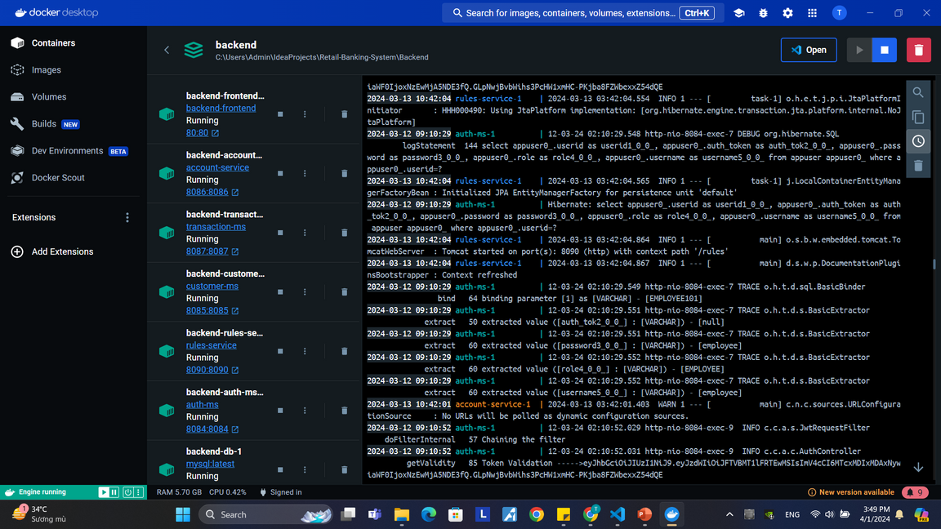
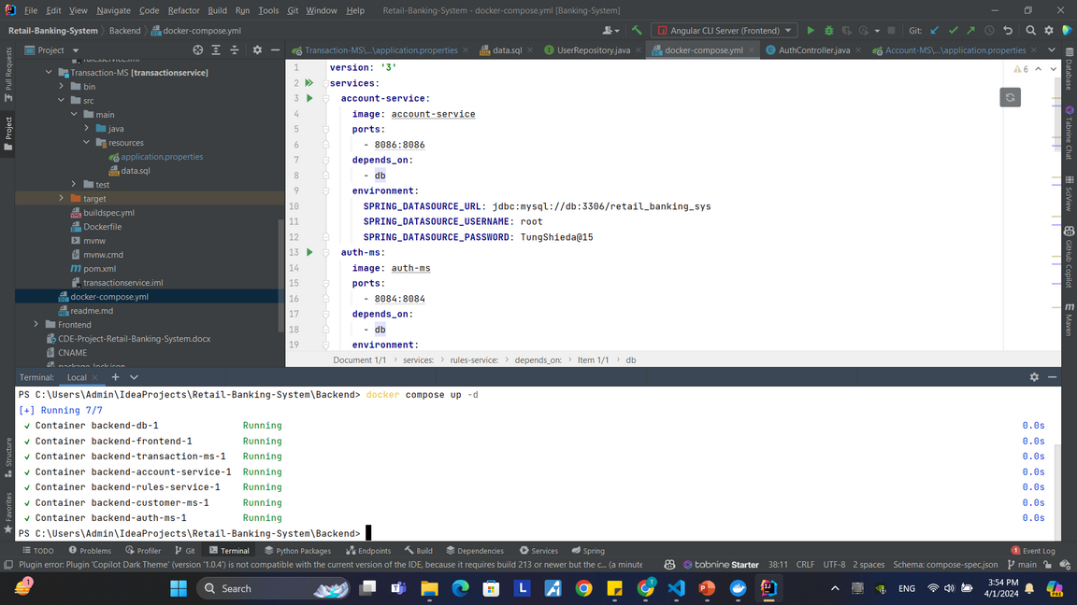
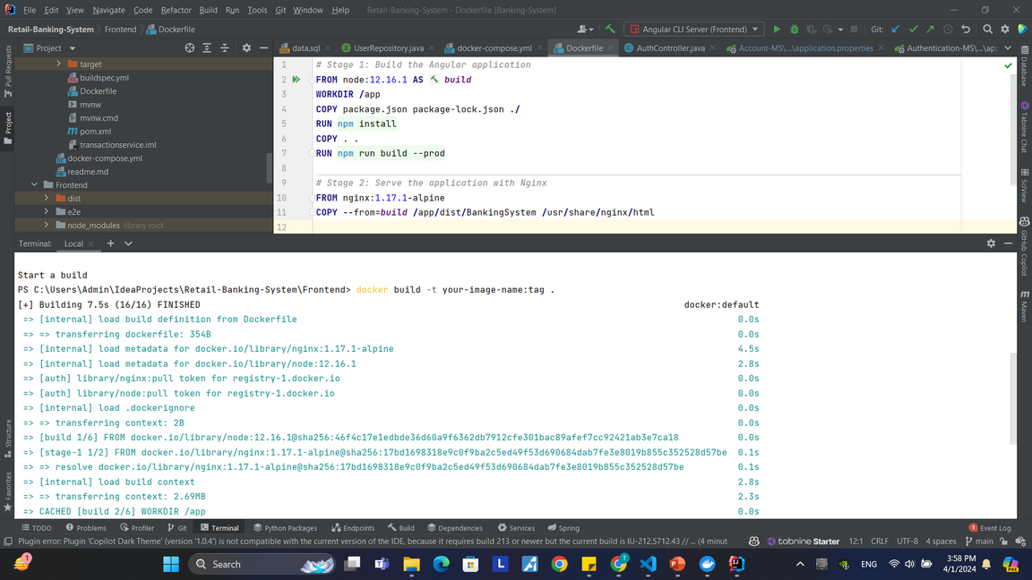
Deploy với Docker

Slide 33
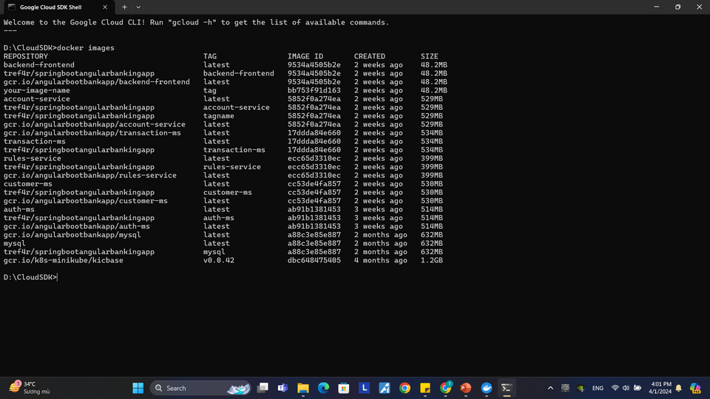
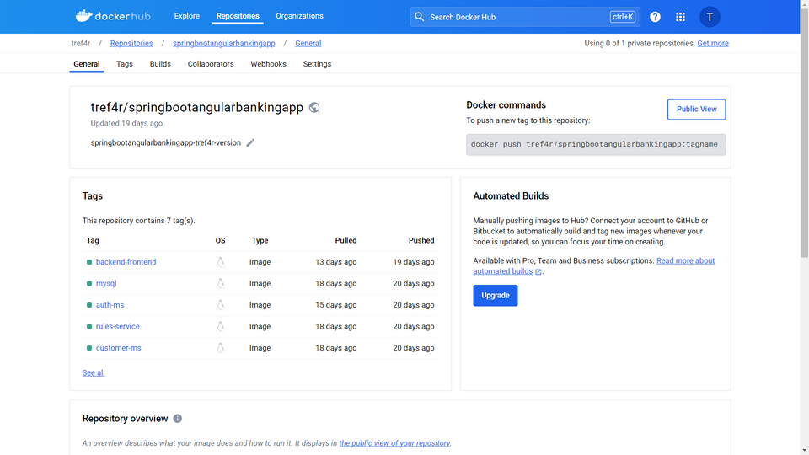
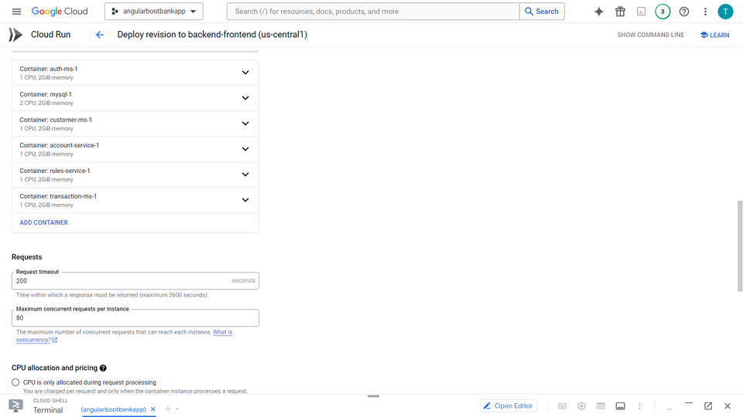
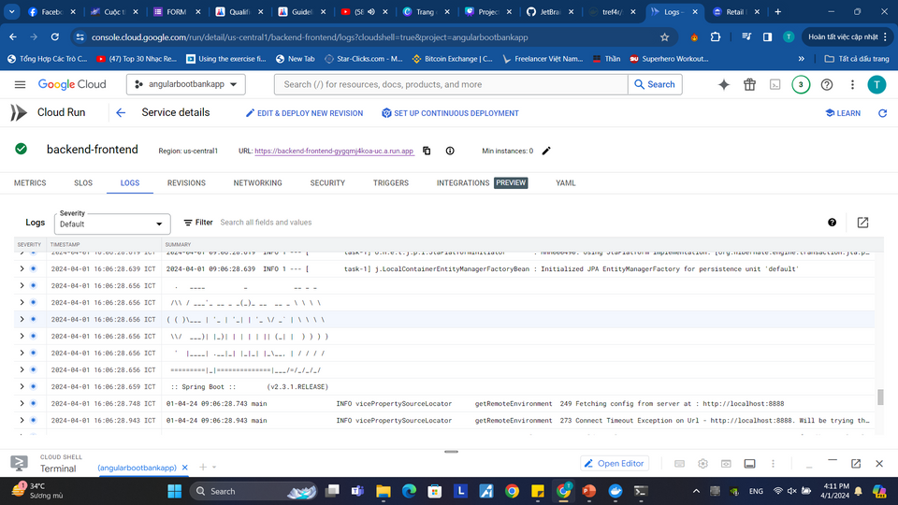
Từ Docker qua DockerHub lên tới Google Cloud Run

Slide 34
Thank You ...!

